Slide 1
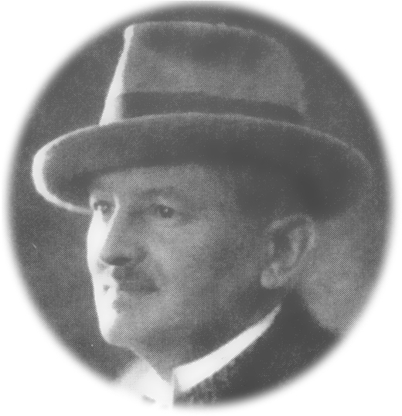
Karel Sellner
(ne)známý spisovatel

Slide 2
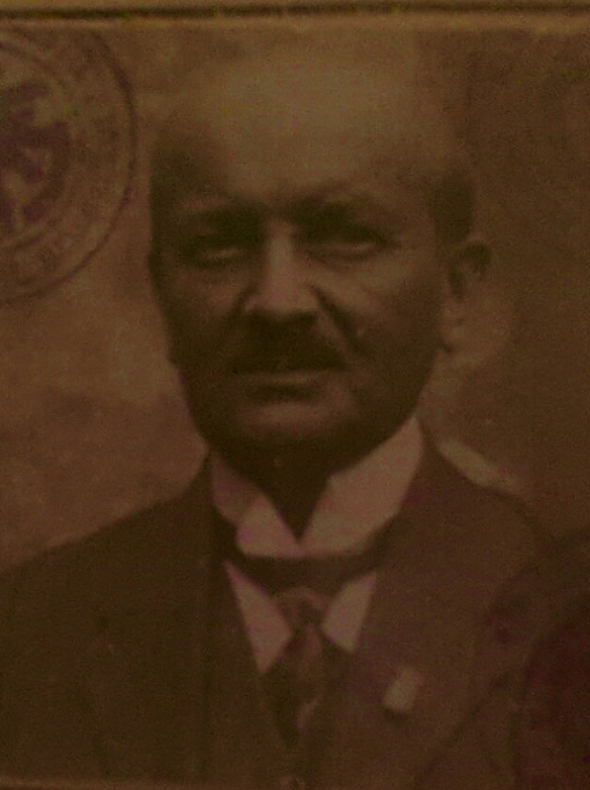
Kdo to byl?
Český spisovatel, pedagog, archeolog
23.10.1873 – 25.2. 1955
Byl velkým reformátorem ve školství.
Některé knihy psal pod pseudonymem Karel Franta.
Spolupracoval například s E. Štorchem, J. S. Macharem a dalšímy.
Díla: Petrovský, Václav Vrba, První lidé v Čechách, Tajemný rytíř, V tajemné zemi, Pohádky májových večerů, Poslední, Bohdar

Slide 3
Dětství
Karel Sellner se narodil 23.10.1873 v Daliměřicích u Turnova.
V otci měl velký vzor a velice si ho vážil.
V rodině panovala velmi harmonická, až klidná nálada, jenž měla velký vliv na jeho budoucí tvorbu.
1879 Karel nastoupil do obecné školy.
Velice dobře hrál na housle, klavír a později i na varhany.
Velký zájem věnoval hlavně kreslení, vlastivědě a literatuře, ale také historii, především té pravěké.
Jeho dětství bylo veselé a radostné, často se o něm zmiňuje a připomíná i ve svých knihách.
Karel Sellner se také vyznačoval velmi výbornou pamětí – dokázal si zapamatovat i ten nejmenší detail.

Slide 4
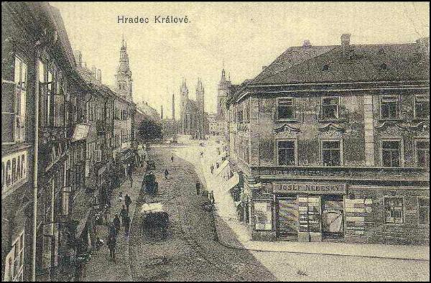
Studia v Hradci Králové
Studoval v Hradci Králové učitelský ústav od svých 15 let, kdy byl přijat takto brzy jen díky svým výborným znalostem.
1892 studia dokončil s vynikajícím prospěchem.
Velký vliv na něho měli profesoři, například: Adolf Černý, Raimund Vychodil
Již zde píše jednu ze svých prvním tvoreb, a to školní vystoupení, jenž se dočkalo nemalého úspěchu.

Slide 5
Léta učitelská
První obec, kde učil, byl Loukovec.
Absolvoval kurzy hraní na housle, kreslení, chemie a polního hospodářství.
Další obcí, kde učil, se staly Násedlnice, v níž také našel inspiraci pro svoji knihu – BOHDAR ( novější název : OSUDOVÁ VĚŠTBA).
Karel Sellner také velmi kritizoval Rakousko-Uherskou monarchii, byl silně především proti Thunovým výnosům.
Choval také velkou lásku k české vlasti, byl silný vlastenec.

Slide 6
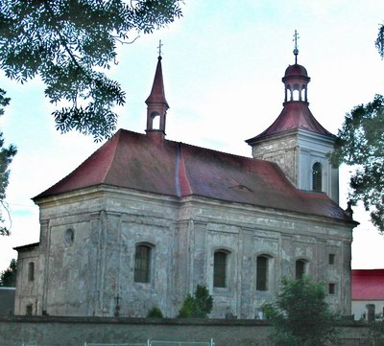
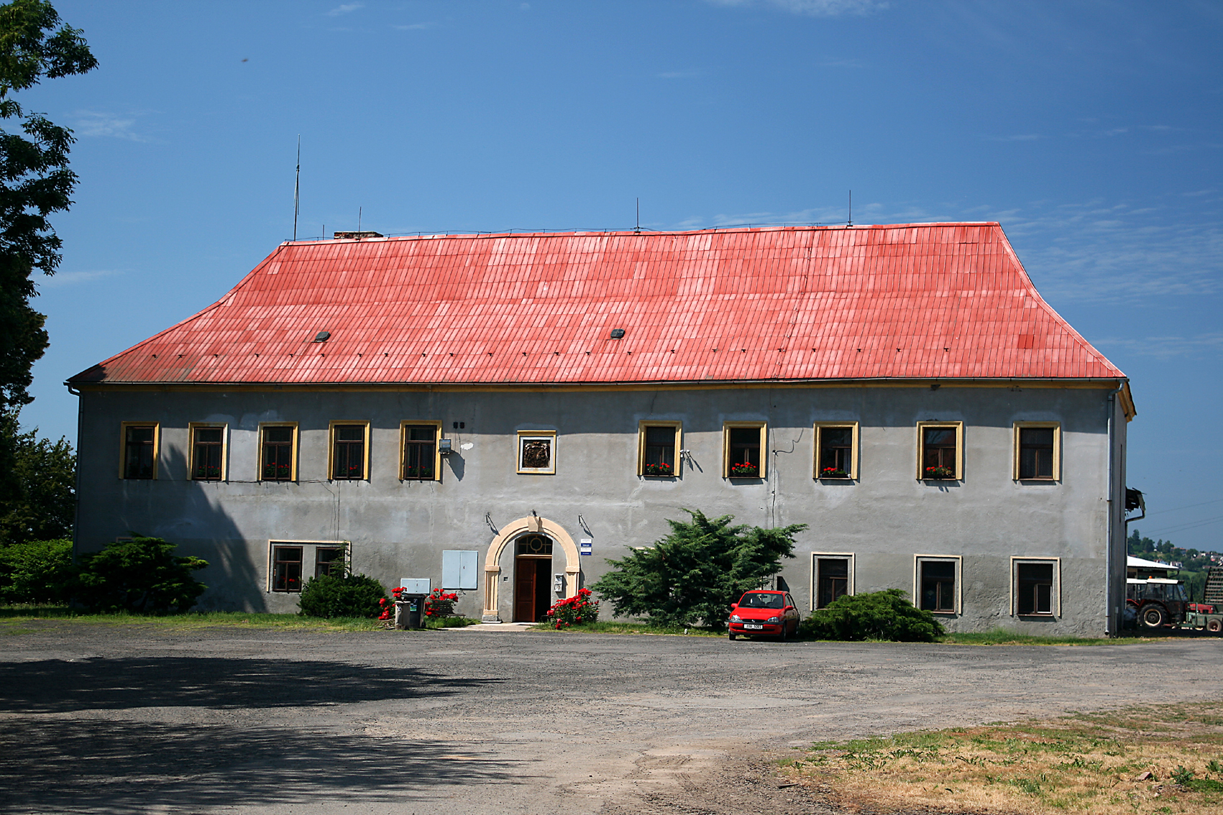
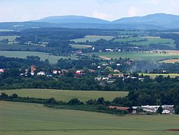
Loukovec

Slide 7
Březovice
Největší zalíbení našel ovšem v obci Březovice.
Zde se také oženil se svoji ženou Zdeňkou Sellnerovou, rozenou Hankovou.
Působil zde jako varhaník.
Učinil zde mnoho archeologických nálezů, především z doby Pšovanů.
Eduard Štorch zde po něm pojmenoval obrovské hradiště na Sellnerovo hradiště.
Okolí se mu stalo velkou inspirací pro několik jeho knih, například – TAJEMNÝ RYTÍŘ, DALIBOH Z MYŠÍNA, RYCHTÁŘ JEŽEK.

Slide 8
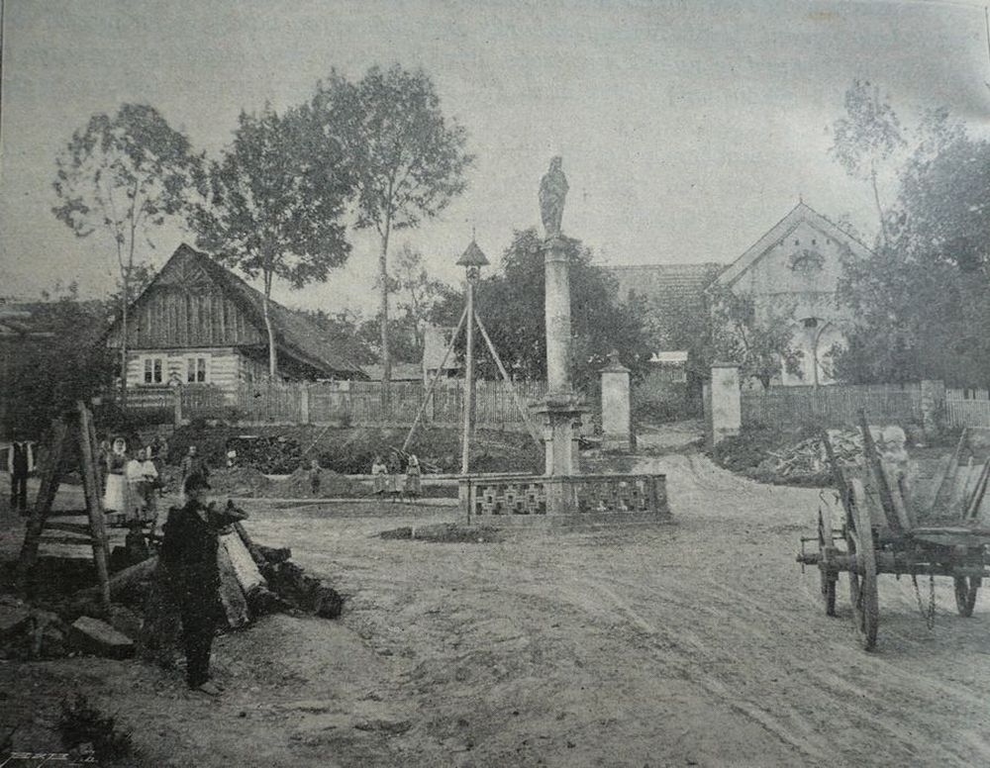
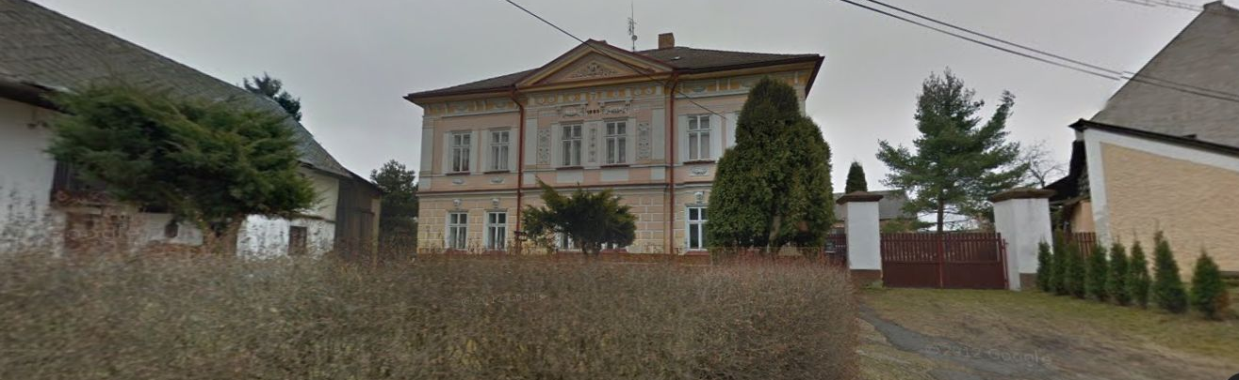
Obec Březovice (nalevo Sellnerův dům)

Slide 9
Kněžmost
V roce 1902 se Sellnerovi narodil jeho syn Karel v pořadí třetí (v rodině byla tradice, že se syn vždy pojmenoval Karel, momentálně ale už po dvě generace tato tradice není).
Byl velkým reformátorem ve školství.
Zavedl mnoho nových způsobů a metod učení, z nichž některé se uplatňují do dneška.
Vytvořil cyklus přednášek o historii českého národa od počátku věků, až do revolučního roku 1848.
Spolu s E. Štorchem napsal knihu – PRVNÍ LIDÉ V ČECHÁCH.

Slide 10
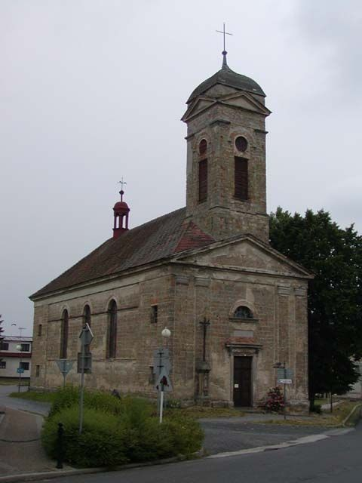
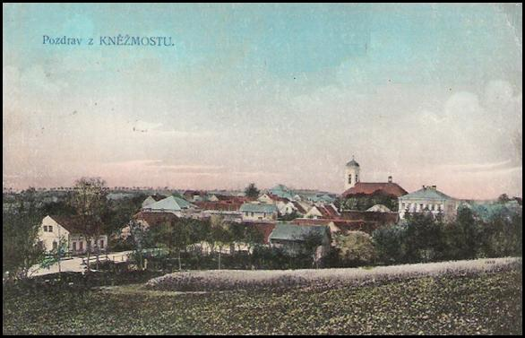
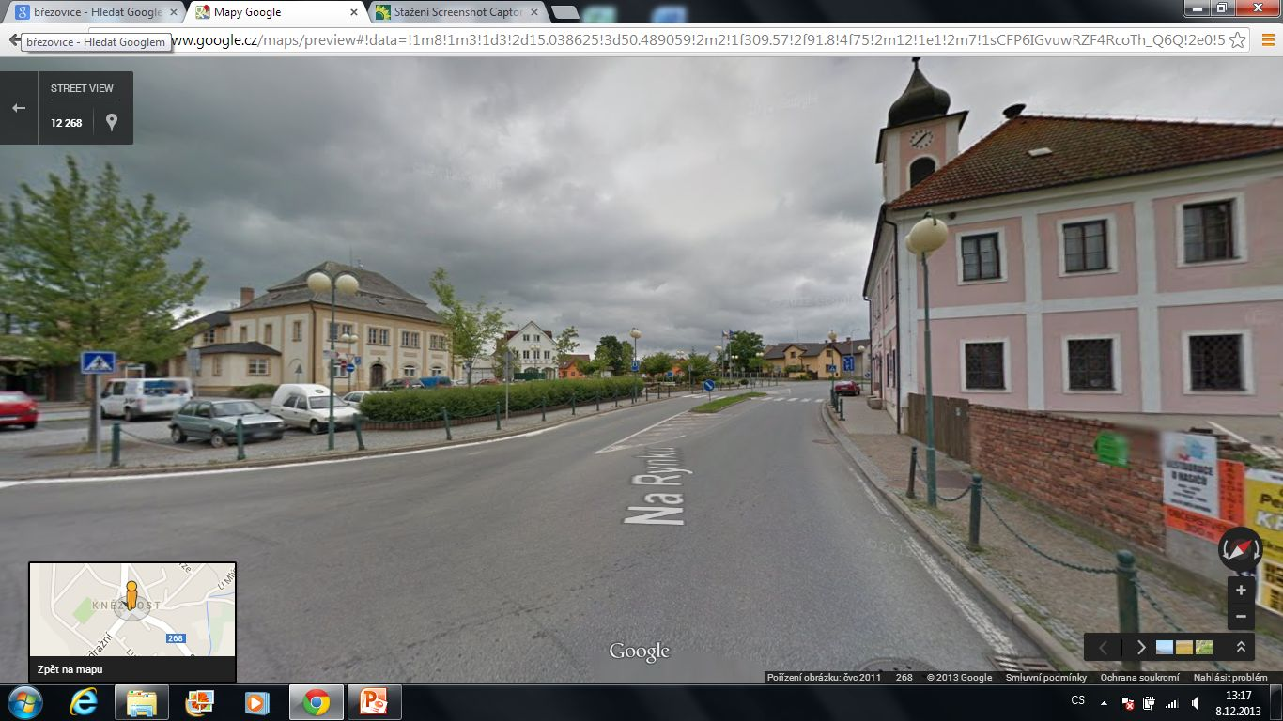
Kněžmost

Slide 11
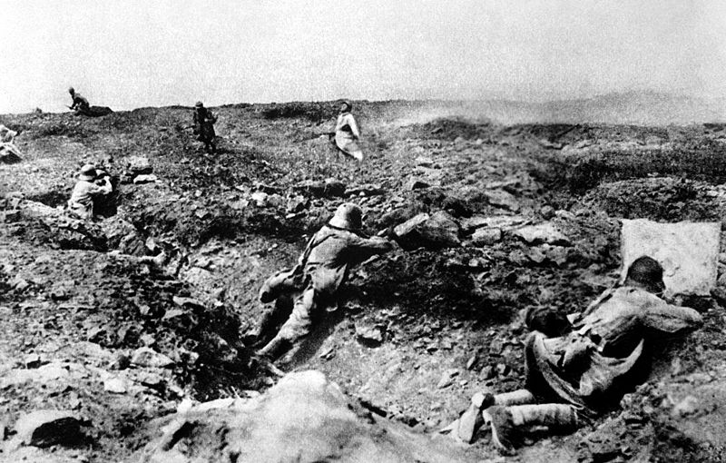
1. světová válka
26.7.1916 byl kvůli svým demokratickým a proti monarchistickým názorům, které šířil, poslán do války.
V této době mu bylo 43 let, což byla ale výhoda, protože nemusel bojovat.
Nejprve byl odvelen do Maďarska do města Kezkemeth.
Poté odvelen do Albánie, jako projektant různých dopravních cest.
Našel zde velkou inspiraci pro své knihy – V TAJEMNÉ ZEMI, POHÁDKY MÁJOVÝCH VEČERŮ.
Ke konci roku 1918 se navrátil do ČSR.

Slide 12
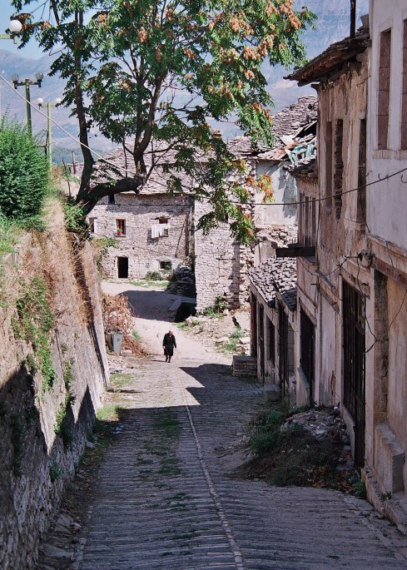
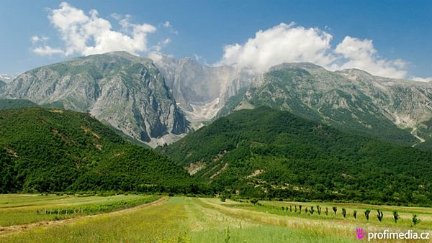
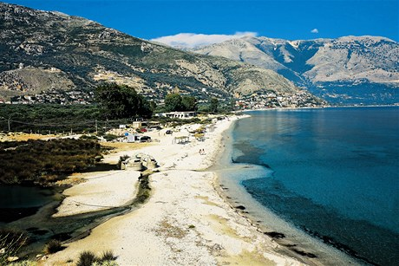
Albánie

Slide 13
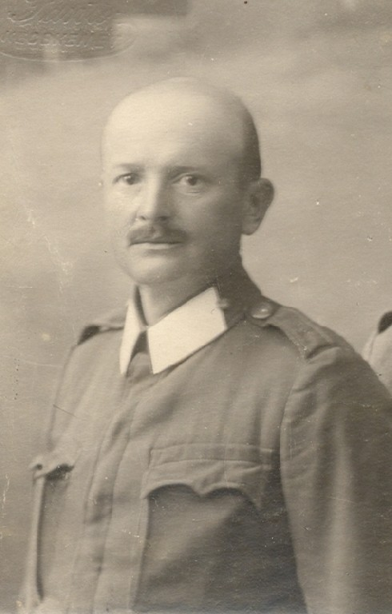
Karel Sellner za 1. světové války

Slide 14
Okresní inspektor
1.9.1919 byl jednohlasně zvolen v první volbě školním inspektorem v Mladé Boleslavi.
Zasloužil se o mnoho zlepšení, jako například o sociální postavení učitelů, nebo kupříkladu o stavbu nových škol.
Byl velkým přítelem jak dětí, tak i učitelů.
Stal se velmi uznávanou a respektovanou osobností.
1926 založil tehdy nejlepší regionální deník v ČSR – BOLESLAVAN
Vytvořil učitelské desatero.

Slide 15
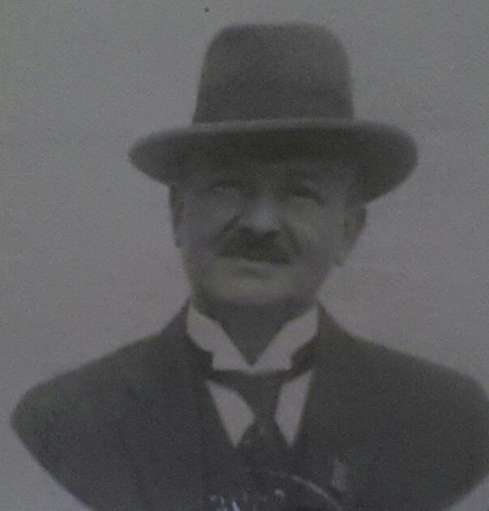
Karel Sellner - inspektor

Slide 16
Učitelské desatero
1) V jedno budeš věřiti – že máš osud budoucích ve svých rukou!
2) Nevezmeš nadarmo jméno pokroku, lidskosti a mravnosti!
3) Pomni, že škola je chrámem umění, pravdy a dobra, dílnou lidskosti!
4) Cti otce naší republiky a jeho železná vytrvalost a láska k vlasti buď též ti bude vzorem!
5) Nezabiješ v dětech lásky k sobě kaprálskou řízností a studenou povýšeností!

Slide 17
Učitelské desatero
6) Celým svým zjevem, slovem i skutkem buď vždy čist!
7) Nepokradeš dětem ani minuty času vyučovacího, ale využij každé příležitosti k zasévání dobrého símě v duši dětskou!
8) Nepromluvíš nikdy ve škole slova nelaskavého, nepromluvíš nepřipraven, nepromluvíš proti pravdě a pokroku!
9) Nepožádáš darmo lásky dětí, ale dáš jim celé srdce své i duši svou!
10) Aniž požádáš, aby svobodná republika platila tě za hodiny marně utrácené!

Slide 18
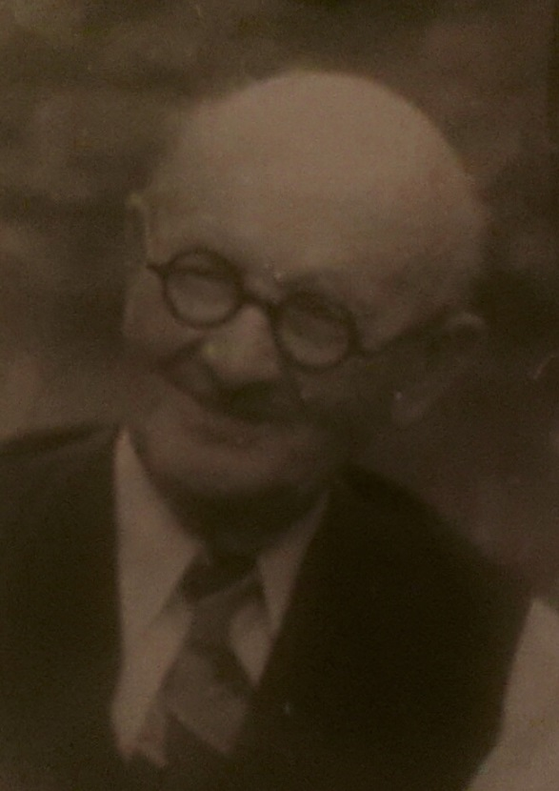
Penze
Karel Sellner ukončil svoji pedagogickou dráhu v říjnu roku 1933.
V okolí mladoboleslavska, ale i v dalších koutech byl velmi váženou a uznávanou autoritou.
Po okupaci se stáhnul do ústraní a byl jako za Rakouska-Uherska šikanován Němci, ne za svůj původ, ale hlavně za své prodemokratické vlastenecké názory.

Slide 19
Penze
V roce 1941 napsal a sám ilustroval trojdílnou rodinnou kroniku, čítající 664 listů.
Po skončení války začal psát IV. díl, kde radostně reaguje na znovuzískání svobody v tehdy ještě svobodném Československu.
V jeho 74 letech mu bylo uděleno čestné občanství obce Březovice, kterého si velmi považoval.
V 75 letech měl v hotelu Grand v Mladé Boleslavi velkolepou oslavu, a od té doby se již neúčastnil žádných veřejných akcí.

Slide 20
Penze
Ke konci svého života trávil čas už jen ve své vile v Mladé Boleslavi.
Často přijímal různé návštěvy a mnoho lidí ze soukromého, ale i veřejného života k němu chodilo pro rady.
Stále doplňoval rodinnou kroniku díl IV.
Velice ho trápil komunistický převrat, který velmi těžce po psychické stránce nesl.
Jeho osoba, ale i díla byla komunistům nepohodlná, jelikož podle nich podněcovaly k revolucionářským myšlenkám, a tak po roce 1948 všechny knihy z knihoven byly vyřazeny, a Karel Sellner byl na několik let zapomenut.

Slide 21
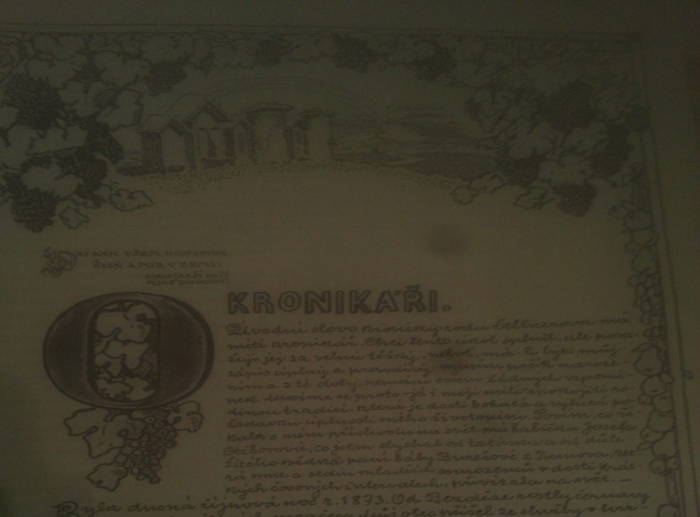
Kronika rodu Sellnerů

Slide 22
Penze
Jeho odkazu se zase začalo vzpomínat až po revolučním roce 1989.
V době tzv. „tání ledu“ v roce 1968 byla slavnostně odhalena pamětní deska na jeho vile v Mladé Boleslavi.
Sellner byl přesvědčeným demokratem, nejblíže měl k sociální demokracii.
Zajímavým faktem je také to, že nikdy nebyl členem žádné strany, přestože mu to bylo několikrát nabídnuto.

Slide 23
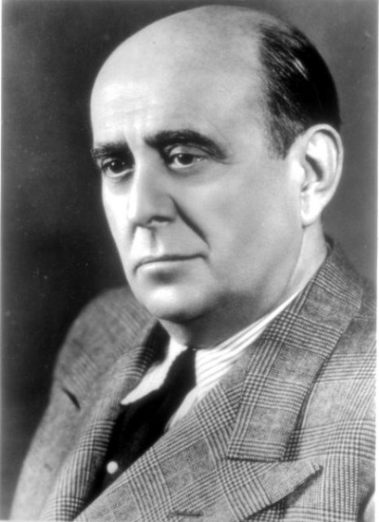
Kauza Masaryk
10.3.1948 byl nalezen pod oknem svého bytu ministr zahraničních věcí Jan Masaryk, syn T.G.Masaryka.
Tato událost přispěla k celkovému zhoršení Sellnerova zdraví, protože on a několik milionů lidí v ČSR bylo přesvědčeno, že šlo o vraždu z důvodů politických.
Karel Sellner tuto událost - stejně jako například úmrtí prezidenta Beneše - sepsal do své kroniky dílu IV.

Slide 24
Kauza Masaryk
„ Byla to zpráva neuvěřitelná, neboť muž tak silný a duševně vyrovnaný, plný bodrého humoru a radosti ze života, zcela oddaný národu a v jeho službách neúnavně pracující, který získal v cizině úctu a obdiv politiků, státníků a diplomatů, ten že by skončil život sebevraždou z okna II. poschodí?.....“
Karel Sellner: Rodinná kronika IV. díl

Slide 25
Úmrtí
Zápisy v rodinné kronice byly den ode dne horší a řidší.
Poslední zápis je z data 14.11.1950.
Důvod nepokračování v psaní se již nikdy nedozvíme, ale pravděpodobně za to mohla jeho zhoršující se zdravotní situace.
Karel Sellner zemřel 25. února 1955 v Mladé Boleslavi

Slide 26
Závěrečné slova
Karel Sellner byl mimořádně nadaný člověk ve všech směrech.
Za svého života uskutečnil 140 přednášek na 437 místech, přednášel kupříkladu i v Praze.
Byl významnou kulturní a sociální osobností hlavně Mladoboleslavska.
Byl výborným pedagogem, spisovatelem, čestným a spravedlivým člověkem.
Byl velice optimistickým člověkem, jenž vždy i v dobách nejhorších držel svůj nadhled a víru v to, že po této době se zase bude žíti lépe.

Slide 27
Odkazy
Karel Sellner má jednu pamětní desku na své vile v Mladé Boleslavi a druhou na bývalé škole v Březovicích.
Je po něm také pojmenovaná ulice v Mladé Boleslavi – Sellnerova.
Karel Sellner se navždy stal osobností, která je spjatá s historickými romány, archeologií a pedagogikou.

Slide 28
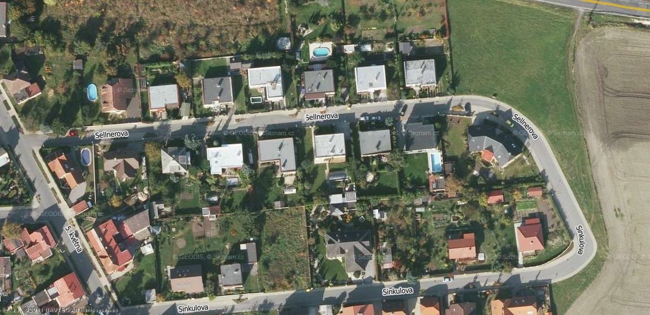
Sellnerova ulice v Mladé Boleslavi

Slide 29
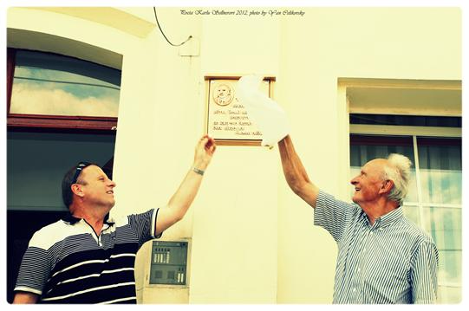
Odhalení pamětní desky v Březovicích

Slide 30
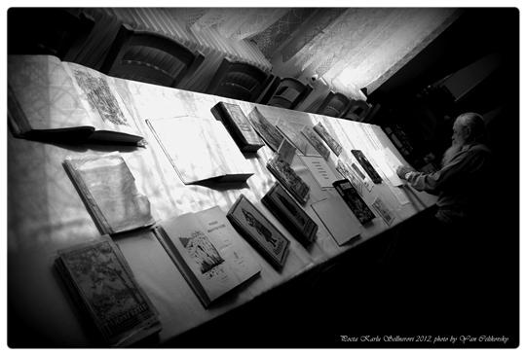
Díla
Petrovský
Bohdar (Osudová věštba)
Václav Vrba
Tajemný rytíř
První lidé v Čechách
Poslední
V tajemné zemi
Pohádky májových večerů
Tři bratři z Mydlovaru
Rychtář Ježek
Daliboh z Myšína
A další

Slide 31
Petrovský
Román z doby temna. Hrdina Petr-Petrovský není lupič a jeho druzi jsou pouzí vyhnanci, tuláci bez práv, zahořklí na smutné poměry v Čechách, podporovatelé tajných evangelíků a českých bratří, někdy i mstitelé křivd. Na jejich rukou nelpí krev, ale shodou okolností jsou to právě oni, jimž přičítají se na vrub různé přepady a zločiny skutečných loupežníků. Hrdinou děje je Petr a později Marta, cikánka, sirotek z robotnické rodiny, uprchlé z panského dvora, kterou cikáni zachrání. S nimi i trpí než shledá se za zvláštních okolností s Petrem.
Kolokol - Vinohrady - Korunní 27

Slide 32
Bohdar (Osudová věštba)
Román z barbarských, slovanských dob. Hrdina knihy, silný mladík Bohdar, proti starým a vžitým způsobům s odvahou bojuje, vysvobozuje sebe i jiné z otroctví, s odvahou bojuje nejen s lidmi a jejich předsudky, ale také s přírodou a jejími často krutými zákony. Lovecká dobrodružství knihy připomínají veliké spisovatele cizí, kteří dovedou odhaliti tajemství pralesů. Ale Sellner je v knize svůj. Jeho poněkud strohý styl přiléhá velmi dobře k barbarské době slovanského pohanstva, množství postav episodních je dobře kresleno a přispívá k ucelení obrazu hrdiny Bohdara
Karel Sellner

Slide 33
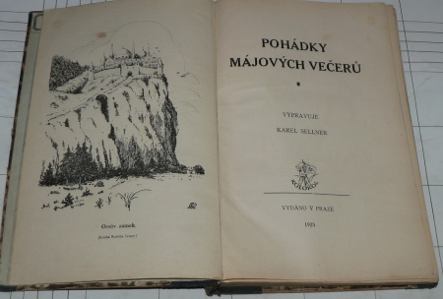
Pohádky májových večerů
Kniha obsahuje povídky, pověsti a báje albánské, jak je autor slyšel vyprávěti anebo sám zažil v divoké Albánii v době světové války. Mnohé z těchto povídek albánských budí pozornost zejména proto, že při určité strohosti stylové, přiléhající k líčené krajině a lidu, prosyceny jsou sensačností děje. V souboru bude povídka "Me raa n´gjak" (krevní msta), loupežnická "Nikoll Jaku" a vojenskými dobrodružstvími , ale i prostou láskou dýšící novela o bojovníku - dívce "Mere-Polo". Také pohádky a pověsti, které budou milé mladším čtenářům, knihu doporučují. Rozhodně kniha Sellnerova, svérázná, původní látkou i zpracováním, obohacuje naši sensační četbu pro mládež velmi vhodně, ba je splněním touhy, po dobré sensační četbě dětské.
Kolokol

Slide 34
Konec
Děkuji za pozornost
Vytvořil: Jakub Sellner
Datum: 28.9.2013
Třída: DE3
Ročník: 2013/2014
Vedoucí práce: L. Červenková

